Slide 1


Voor ons begin ... Wat onthou jy van ons laaste les?
Ondersoek addisionele hoëronderwysopsies
Notes:
Let op na die gedetailleerde notas, ten opsigte van die skyfies, in die Lesvoorbereidings – document.

Slide 2
Ons volgende skuif:
Ons gaan vandag fokus op die toelatingstelsels wat deur verskillende hoëronderwysinstellings gebruik word.

Slide 3

TPT-TELLINGS:(APS)
TPT-tellings word bereken met behulp van jou matriekuitslae.
Hoe hoër jou NSS-punte is, hoe beter sal jou TPT-telling wees!!
Leerders moet aan 'n sekere minimum TPT-telling vereiste voldoen om keuring te kry vir sekere kursusse wat hulle wil studeer. Daar moet kennis geneem word dat elke universiteit 'n ander manier het om hierdie telling te bepaal en elke tersiêre instelling verskil en het verskillende voor- en toelatingsvereistes.

Slide 4
Hoekom is jou TPT-telling so belangrik?
1. Dit dien as 'n aanvanklike siftingsmetode wat deur byna alle universiteite gebruik word.
2. Dit help om te bepaal of 'n matrikulant vir universiteitstoelating of 'n sekere kursus oorweeg sal word.
(Sommige studiekursusse stel minimum vereistes.)
Jou TPT gee jou dus rigting oor watter studie-opsies ná skool beskikbaar is en waarvoor jy kwalifiseer.

Slide 5
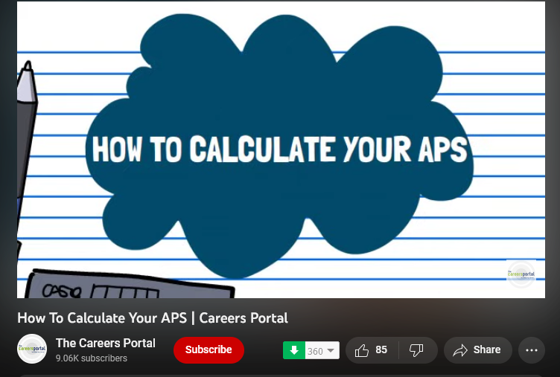
https://www.youtube.com/watch?v=5YFvogkUARY

Slide 6
TPT-BEREKENING
Matriek vaksimbool / Punt behaal in Matriekeksamen | TPT Toelatingspuntetelling
A (80 – 100%) | 7
B (70 – 79%) | 6
C (60 – 69%) | 5
D (50 – 59%) | 4
E (40 – 49%) | 3
F (30 – 39%) | 2
G (0 – 29%) | 1

Slide 7
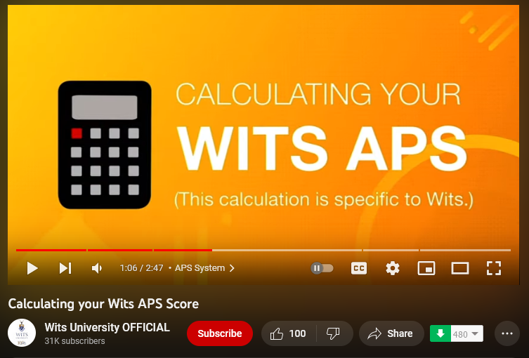
https://www.youtube.com/watch?v=PxvN7xCoShc

Slide 8

Voorbeeld:
Kerri se graad 10 TPT:
Wiskunde → 5
Geografie → 7
Engels → 7
Rekeningkundige → 5
Afrikaans → 6
Fisiese Wetenskappe → 5
Totale punt: 35
Kerri se graad 10 punte:
Wiskunde → 61%
Engels → 82%
Afrikaans → 72%
Geografie → 94%
Rekeningkunde → 63%
Fisiese Wetenskappe → 61%

Slide 9
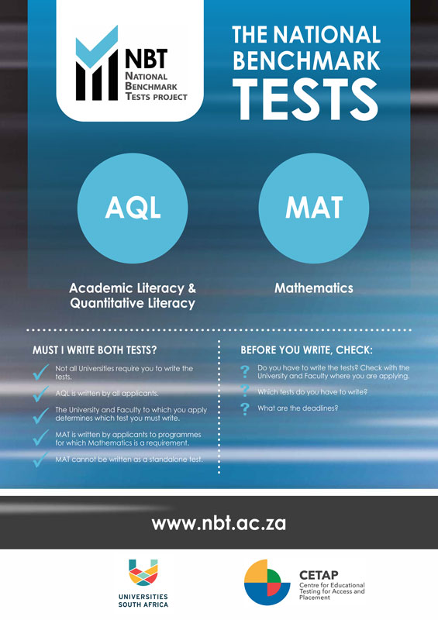
Nasionale Normtoets

Slide 10
Nasionale Normtoets:
Die Nasionale Normtoetse (NNT) word vereis vir eerstejaaraansoekers by hoëronderwysinstellings.
NNTe is 'n reeks toetse wat gebruik word om akademiese geletterdheid, algemene kennis en wiskundige vaardigheid te assesseer.
Die NNTe meet akademiese gereedheid vir universiteitstudie.
Dit weerspieël die akademiese verwagtinge van eerstejaarstudente in universiteitsprogramme.
Elke toets vereis dat jy vooraf-leer toepas - wat jy weet en kan doen.
Suid-Afrikaanse universiteite gebruik die NNTe ( saam met NSS-uitslae) vir toegang tot hoëronderwys, terwyl ander die toetse gebruik om te bepaal watter tipe leerondersteuning 'n student moontlik tydens sy studies kan benodig.

Slide 11
Die Nasionale Normtoetse
AKADEMIESE GELETTERDHEID
KWANTITATIEWE GELETTERDHEID
MAT (Kernwiskunde)
Beoordeel die vermoë om die betekenis en toepassing van verskillende tekste te verstaan, asook om die argument of hoofpunt van die skrywer te verstaan en toe te pas.
Evalueer die vermoë om basiese numeriese konsepte te verstaan, grafieke te lees en te interpreteer, logies te redeneer en patrone en tendense te identifiseer.
Grootliks gebaseer op die Graad 11 Wiskundige Geletterdheidsillabus.
Evalueer vaardigheid op gebiede soos probleemoplossing en modellering, funksies, trigonometrie, ruimtelike persepsie en waarskynlikheidsleer.
(Dit word slegs geskryf deur leerders wat vir sekere keuringsgraadprogramme aansoek doen en wat Kernwiskunde op skool geneem het)
GESAMENTLIK AS EEN AKG-TOETS GESKRYF

Slide 12

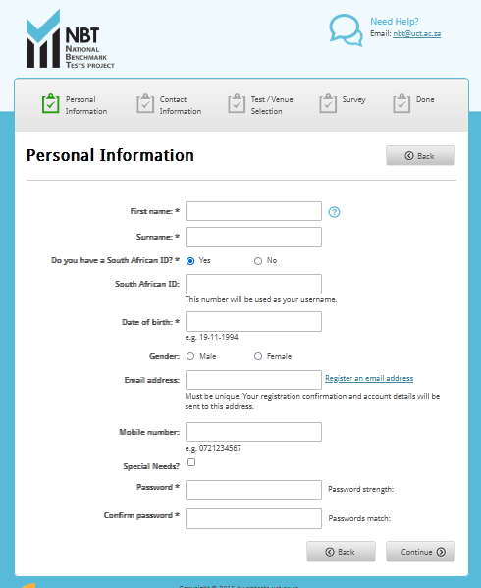
Registrasie vir die NNT:
Registrasie is aanlyn: https://nbtests.uct.ac.za/tests/register
Die volgende inligting is NODIG om te registreer:
Jou amptelike ID-boek (as jy nie 'n Suid-Afrikaanse burger is nie, sal jy jou paspoort nodig hê)
Stad en lokaal waar jy wil skryf.
NNT-vereistes van die instellings waar jy van plan is om aansoek te doen.
Datum wanneer jy wil skryf. (laat 4 weke toe om resultate te ontvang)
Pen en papier om jou gebruikersnaam en EasyPay-nommer neer te skryf.

Slide 13
Tegniese en Beroepsonderwys & Opleiding (TVET)
Tegnies: vakgebiede wat tegnies van aard is, met betrekking tot hardeware en sagteware, insluitend probleemoplossing en ingenieursprosesse.
Beroep: 'n beroep of 'n indiensneming, wat dikwels na verwys word as praktiese vaardighede binne professionele ambagte.
Onderwys: formele onderrig, begin op hoërskool en sluit post-sekondêre onderwys in, soos kolleges, politegnieke en universiteite.
Opleiding: informele onderrig, ook genoem lewenslange leer of voortgesette onderrig, wat dikwels gebruik word in inisiatiewe om personeel of 'n wyer arbeidsmag te herskool of hul vaardighede op te gradeer.

Slide 14
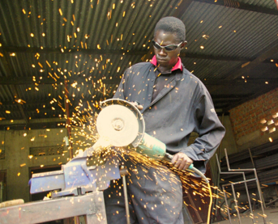
Hoe verskil TVET-kolleges van tradisionele universiteite of kolleges?
Tipe opleiding / vaardighede wat verwerf word
Toelatingsvereistes
TVET-kwalifikasies vs universiteitsgrade

Slide 15

NAVORSING OOR VERSKEIE OPSIES EN INSTELLINGS IS DIE SLEUTEL TOT INGELIGTE KEUSES EN BESLUITNEMING

Slide 16


